Slide 1
Singleton
Group: Romano, Fortunato, Pistollato

Slide 2
Introduzione
Il singleton è un design pattern creazionale che ha lo scopo di garantire che di una determinata classe venga creata una e una sola istanza, e di fornire un punto di accesso globale a tale istanza.
I pattern creazionali risolvono problematiche inerenti l'istanziazione degli oggetti, come anche ad esempio: l'Abstract factory ed il Factory method.
Singleton consente di:
Avere un accesso controllato all’unica istanza della classe
Avere uno spazio di nomi ridotto
Evitare la dichiarazione di variabili globali
Assicurarsi di avere un basso numero di oggetti utilizzati in condivisione grazie al fatto che viene impedita la creazione di nuove istanze ogni volta che si voglia utilizzare la stessa classe

Slide 3
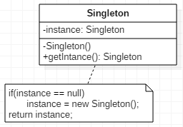
UML Singleton
Classico diagramma UML della più semplice e comune implementazione di una classe Singleton.

Slide 4
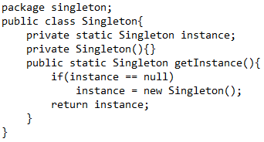
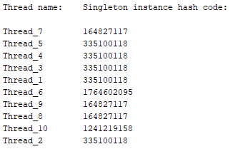
Implementazione per thread singolo
Questa implementazione funziona solo se non si lavora in multithreading. É molto probabile, infatti, che due o più thread, chiamando il metodo 'getInstance()' della classe 'Singleton', entrino contemporaneamente nella condizione del metodo, e se ciò accadesse, si verrebbero a creare due o più istanze della classe che a questo punto non si potrebbe più chiamare singleton.
In questo output vediamo 10 Thread che vanno ad acquisire contemporaneamente quella che dovrebbe essere l’ unica istanza della classe ‘Singleton’, ne vengono create addirittura 4!

Slide 5
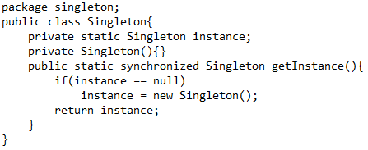
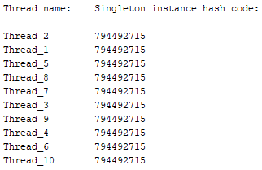
Implementazione per multithreading
Sincronizzando, attraverso la parola chiave synchronized, il metodo 'getInstance()' della classe 'Singleton' verrà istanziato effettivamente un solo oggetto, anche utilizzando il multithreading. Tuttavia questa implementazione non è estremamente efficiente in termini di prestazioni in quanto il metodo, ad ogni chiamata, attenderà l'acquisizione del lock; mentre questo è necessario che venga fatto solamente per i primi thread, che potrebbero creare istanze diverse, e non per tutti gli altri.

Slide 6
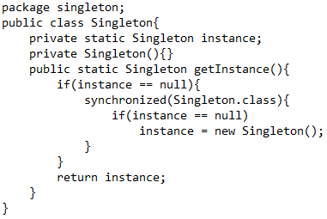
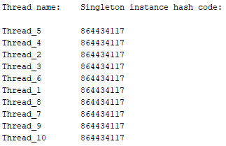
Implementazione per multithreading
Mentre, nell’esempio precedente, la parola chiave synchronized gestiva l’accesso all’intero metodo, ora viene gestito l’accesso solo per entrare nella seconda condizione, risparmiando così tempo inutile per l'acquisizione del lock. In questo modo, più thread possono passare contemporaneamente la prima condizione ma per la seconda entra in gioco la sincronizzazione. In termini di prestazioni è di certo migliore, in quanto più veloce.

Slide 7
Approfondimento...
Perchè la precedente implementazione potrebbe non funzionare per multithreading?
La precedente implementazione è sicuramente la più ottimizzata, d' altra però, è un' implementazione scorretta in quanto non tiene conto dell'interazione tra thread e memoria di cui fa uso Java. Quando si scrivono programmi a thread singolo, non è possibile vedere il ri-ordine delle operazioni di memoria. Con i programmi multithreading, la situazione è abbastanza diversa: un thread può leggere le posizioni di memoria scritte da un altro thread. Se il thread A modifica alcune variabili in un certo ordine, in assenza di sincronizzazione, il thread B potrebbe non vederle nello stesso ordine, o potrebbe non vederle neanche. Ciò potrebbe essere il risultato di diverse cause. In ogni caso, i programmi multithreading sono intrinsecamente meno prevedibili, a meno che non si assicuri esplicitamente che i thread abbiano una visione coerente della memoria utilizzando appunto la sincronizzazione. Ma cosa significa realmente 'sincronizzazione'? Java considera ogni thread come se fosse eseguito sul proprio processore con la propria memoria locale, ognuno dei quali parla e si sincronizza con una memoria principale condivisa. Quando un thread effettua una modifica nella sua memoria locale, tale modifica dovrebbe eventualmente apparire anche nella memoria principale, e il JMM (Java Memory Model) definisce le regole per il momento in cui la JVM (Java Virtual Machine) deve trasferire i dati dalla memoria locale alla principale, così da sincronizzarle. Questa è quella che viene chiamata 'sincronizzazione'. Ora, questa implementazione si basa sull' utilizzo non sincronizzato del campo 'instance'. Questo potrebbe sembrare essere innocuo, ma non lo è. Per capire perché, immaginiamo che il thread A si trovi all'interno del blocco synchronized, e stia eseguendo l' istruzione 'instance = new SingleTon()', mentre il thread B sta in questo momento entrando nel metodo 'getInstance()'. Consideriamo l'effetto sulla memoria di questa inizializzazione. La memoria verrà assegnata all'istanza e al campo 'instance' verrà assegnato un riferimento all'oggetto appena creato. Tuttavia, poiché il thread B non viene eseguito all'interno di un blocco synchronized, è possibile che queste operazioni di memoria vengano visualizzate in un ordine diverso rispetto a quello eseguito da il thread A. Potrebbe essere il caso che B veda questi eventi nel seguente ordine:
1- allocazione memoria,
2- assegnazione del riferimento dell' oggetto al campo 'instance',
3- chiamata del costruttore.
Supponiamo che il thread B arrivi dopo che la memoria è stata allocata e il campo 'instance' sia stato impostato, ma prima che venga chiamato il costruttore. Il metodo vede che 'instance' non è nullo, salta il blocco synchronized e restituisce un riferimento a una parte costruita di 'instance' ma non completa! A questo punto avremo un risultato indesiderato. Va notato che questa implementazione potrebbe, in effetti, funzionare su alcuni tipi di versioni JVM, poiché poche JVM implementano correttamente il JMM.

Slide 8
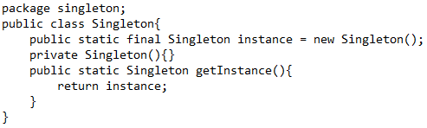
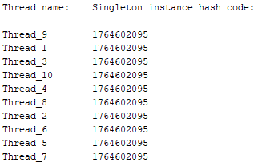
Implementazione per multithreading
Un altro approccio è quello di utilizzare nella classe 'Singleton' il campo 'instance' già inizializzato al momento della costruzione delle classi. Questa implementazione ovviamente non ha problemi quando si parla di multithreading, ma presenta un inconveniente ovvero l'istanza viene creata anche se l'applicazione client potrebbe non utilizzarla. Se la tua classe singleton non utilizza molte risorse, questo è l'approccio da utilizzare. Ma nella maggior parte dei casi, bisognerebbe evitare l'istanziazione fino a quando il client non chiama il metodo ‘getInstance()’.

Slide 9
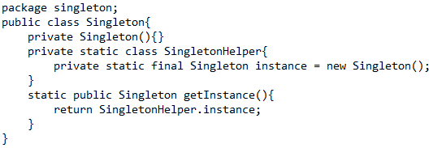
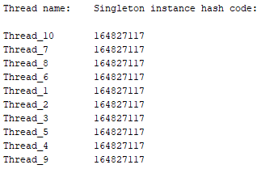
Implementazione per multithreading
Un ultimo approccio è quello di utilizzare nella classe Singleton una classe statica interna 'SingletonHelper' in modo da creare l' unica istanza della classe 'Singleton' nel momento della prima chiamata del metodo 'getInstance()'. Questa implementazione ovviamente non ha problemi quando si parla di multithreading. Questo è l'approccio più utilizzato per le classi Singleton, in quanto non richiede la sincronizzazione.

Slide 10
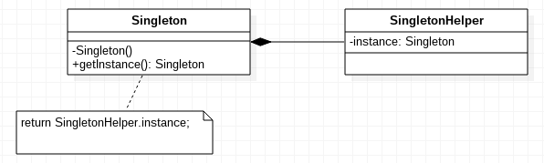
UML Singleton
Diagramma UML dell’implementazione di una classe Singleton mediante l’utilizzo di una nested class ‘SingletonHelper’.

Slide 11
Fine

